Slide 1


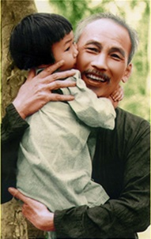

UBND QUẬN LONG BIÊN
TRƯỜNG MẦM NON PHÚC LỢI
-------------------------------
Bài giảng
Làm quen văn học
Bài thơ: Bác Hồ kính yêu - Vũ Quang Vinh
Giáo viên thực hiện: Nguyễn Thị Thủy

Slide 2
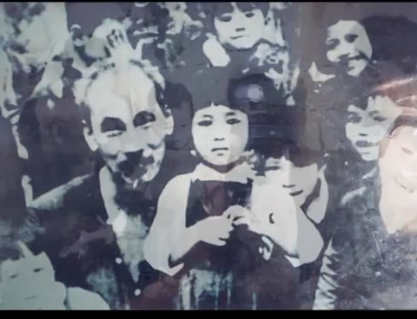


Slide 3


Các con vừa cùng nhau
hát bài hát gì?
Bài hát Nhớ ơn Bác
- Nhạc và lời: Phan Huỳnh Điểu

Slide 4

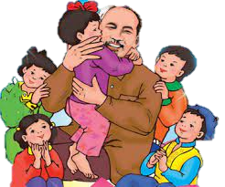
Bài hát nói về điều gì?

Slide 5


Bác Hồ kính yêu
Nhà sàn xinh xắn thân thương
Đón chào các bé lên thăm Bác Hồ
Bác luôn yêu quý trẻ thơ
Như ông tiên tóc bạc phơ dịu hiền.
Năm điều Bác dạy thiêng liêng
Chúng cháu ghi nhớ đời đời trong tim.
- Vũ Quang Vinh-
Bác Hồ kính yêu
Nhà sàn xinh xắn thân thương
Đón chào các bé lên thăm Bác Hồ
Bác luôn yêu quý trẻ thơ
Như ông tiên tóc bạc phơ dịu hiền.
Năm điều Bác dạy thiêng liêng
Chúng cháu ghi nhớ đời đời trong tim.
- Vũ Quang Vinh-

Slide 6



Cô vừa đọc cho các con nghe bài thơ gì?
Của tác giả nào?
Bài thơ nói về điều gì?
Bác Hồ kính yêu
-Vũ Quang Vinh-
Bài thơ nói về tình cảm yêu mến của Bác Hồ và thiếu nhi

Slide 7
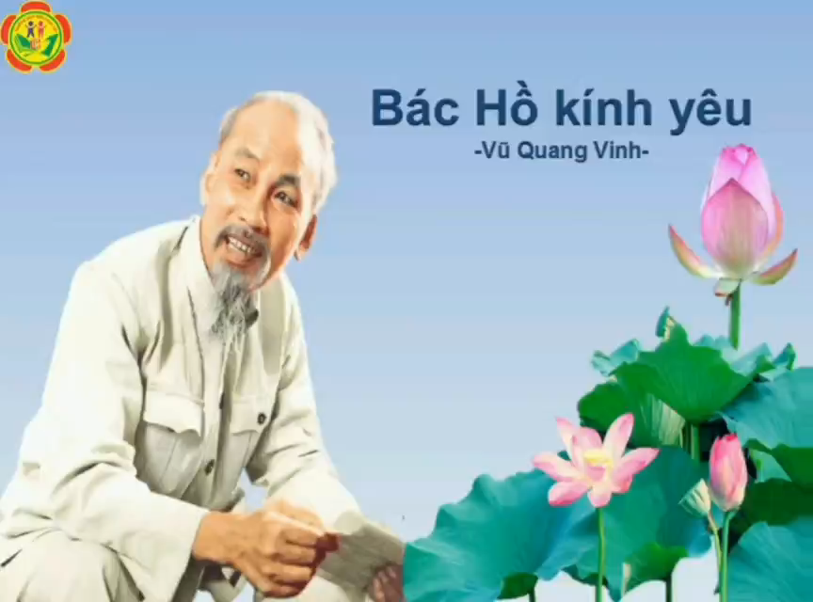


Slide 8


Trò chuyện:
Bài thơ có tên là gì? Của tác giả nào?
Bác Hồ kính yêu
-Vũ Quang Vinh-

Slide 9
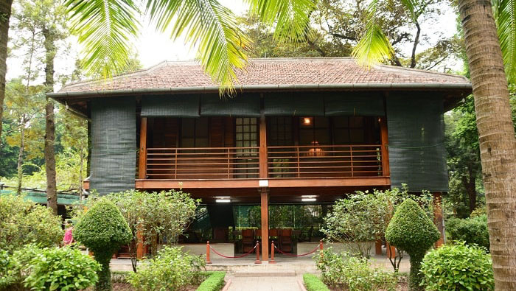
Khi còn sống, Bác Hồ ở đâu?
Nhà sàn

Slide 10


Nhà sàn xinh xắn thân thương
Đón chào các bé lên thăm Bác Hồ

Slide 11
Bác đã dành tình cảm
như thế nào cho các cháu thiếu nhi?

Slide 12
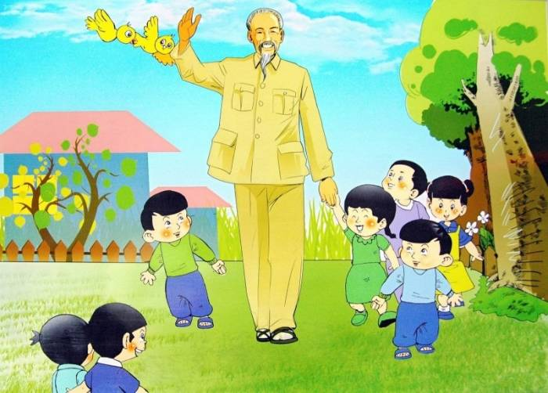
Bác luôn yêu quý trẻ thơ

Slide 13
Trong bài thơ,
Bác Hồ được miêu tả như thế nào?

Slide 14
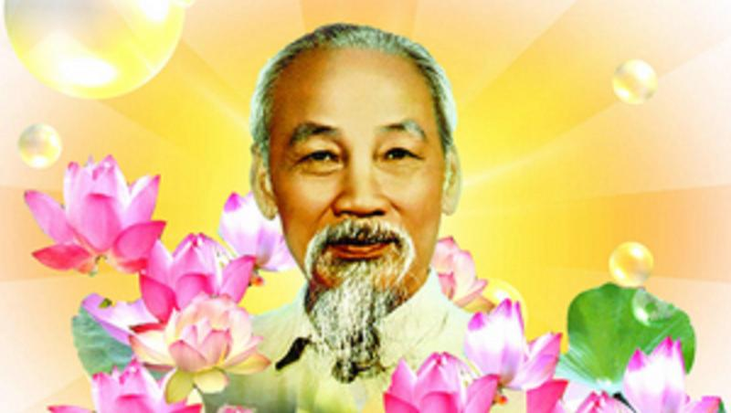
Như ông tiên tóc bạc phơ dịu hiền.

Slide 15
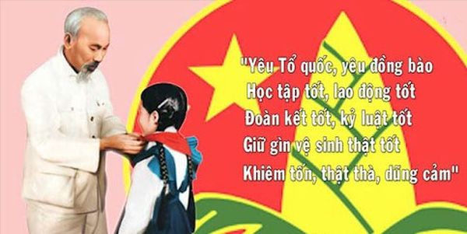
5 điều Bác Hồ dạy
Bác đã căn dặn
các cháu thiếu nhi điều gì?

Slide 16
5 điều Bác Hồ dạy
Năm điều Bác dạy thiêng liêng
Chúng cháu ghi nhớ đời đời trong tim.

Slide 17

Giáo dục:
Để tỏ lòng biết ơn và kính yêu đối với Bác Hồ thì các con phải học giỏi, ngoan ngoãn, biết vâng lời ông bà, bố mẹ và cô giáo.

Slide 18
Bác Hồ kính yêu
Nhà sàn xinh xắn thân thương
Đón chào các bé lên thăm Bác Hồ
Bác luôn yêu quý trẻ thơ
Như ông tiên tóc bạc phơ dịu hiền.
Năm điều Bác dạy thiêng liêng
Chúng cháu ghi nhớ đời đời trong tim.
- Vũ Quang Vinh-
Bác Hồ kính yêu
Nhà sàn xinh xắn thân thương
Đón chào các bé lên thăm Bác Hồ
Bác luôn yêu quý trẻ thơ
Như ông tiên tóc bạc phơ dịu hiền.
Năm điều Bác dạy thiêng liêng
Chúng cháu ghi nhớ đời đời trong tim.
- Vũ Quang Vinh-

Slide 19

Bác Hồ kính yêu
Nhà sàn xinh xắn thân thương
Đón chào các bé lên thăm Bác Hồ
Bác luôn yêu quý trẻ thơ
Như ông tiên tóc bạc phơ dịu hiền.
Năm điều Bác dạy thiêng liêng
Chúng cháu ghi nhớ đời đời trong tim.
- Vũ Quang Vinh-
Bác Hồ kính yêu
Nhà sàn xinh xắn thân thương
Đón chào các bé lên thăm Bác Hồ
Bác luôn yêu quý trẻ thơ
Như ông tiên tóc bạc phơ dịu hiền.
Năm điều Bác dạy thiêng liêng
Chúng cháu ghi nhớ đời đời trong tim.
- Vũ Quang Vinh-

Slide 20


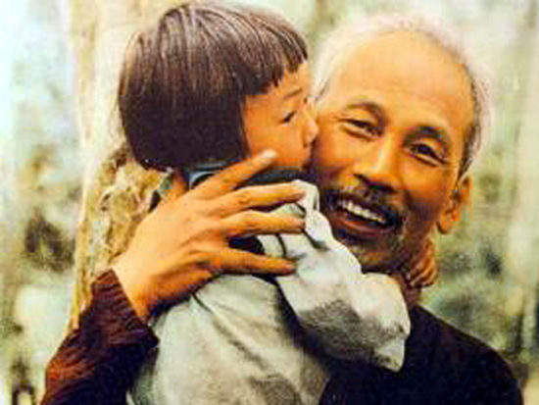
Xin chào
hẹn gặp lại!

